Slide 1
Bài tập cuối chương II
PHÒNG GD&ĐT HUYỆN YÊN MÔ
TRƯỜNG THCS KHÁNH THƯỢNG
Giáo viên:Phạm Thị Chung

Slide 2


HOẠT ĐỘNG MỞ ĐẦU
TRÒ CHƠI
LẬT
MẢNH GHÉP
TÌM CHỦ ĐỀ

Slide 3



9
5
8
7
10
6
2
3
4
CHỦ ĐỀ: Tên một đỉnh núi thuộc Việt Nam
1
HẾT GIỜ
1
2
Start
TRÒ CHƠI
C1
C2
ĐÁP ÁN
LẬT
MẢNH GHÉP
TÌM
CHỦ ĐỀ
C2: Nêu quy tắc trừ 2 số nguyên?
3
4
C3
C4
C4:
Nêu quy tắc cộng 2 số nguyên cùng dấu?
C3:
Nêu quy tắc nhân 2 số nguyên khác dấu?
C6:
Nêu tính chất của phép cộng số nguyên?
C5:
Nêu quy tắc quy tắc dấu ngoặc?
C2:
Nêu quy tắc trừ 2 số nguyên?
C1: Tập hợp số nguyên là gì?
đỉnh núi Phan-xi-păng
5
6
C5
C6

Slide 4


Chương II: Số nguyên, các em được học những kiến thức nào?

Slide 5
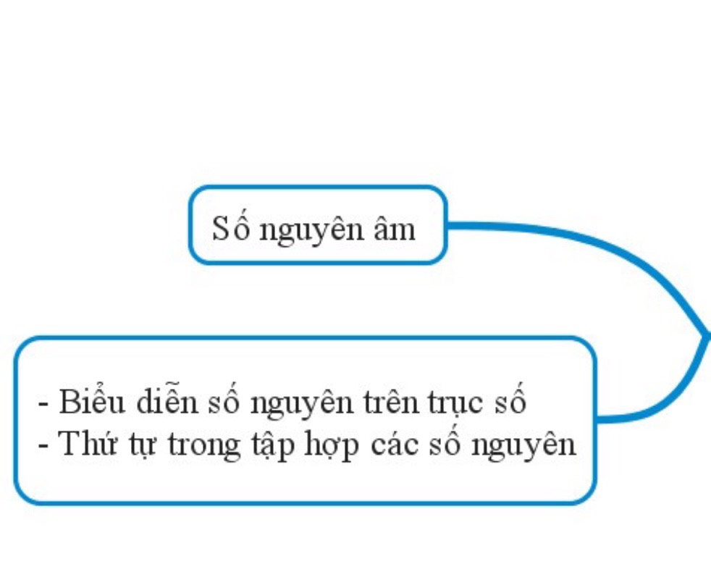
? Những nội dung trong phần kiến thức Tập hợp số nguyên?

Slide 6
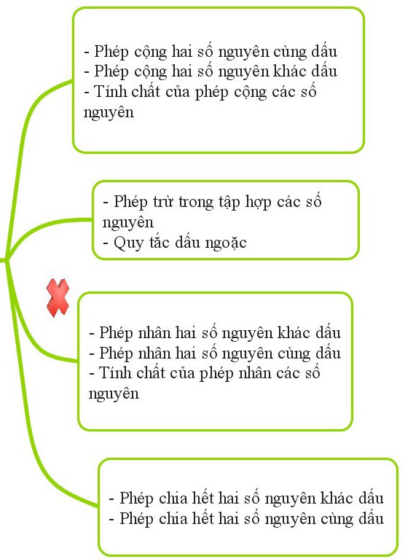
? Các phép tính trong tập hợp số nguyên

Slide 7
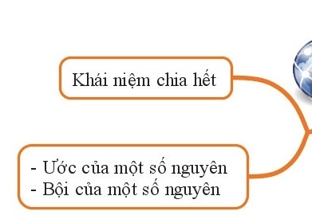
? Những nội dung trong phần kiến thức quan hệ chia hết

Slide 8
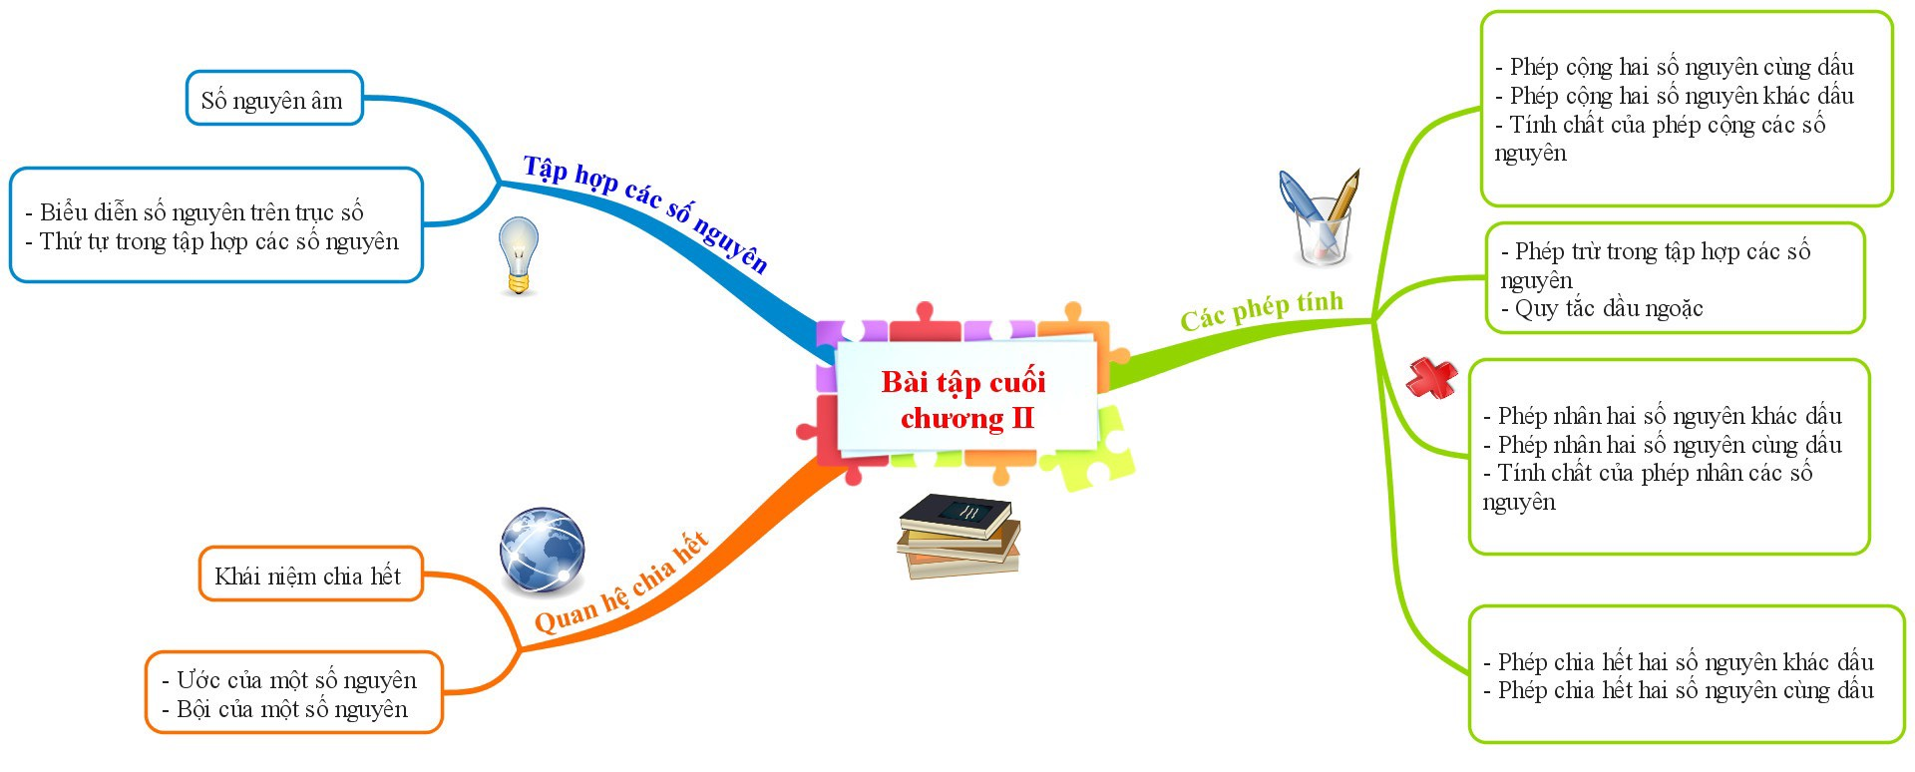
I. Lý thuyết

Slide 9



HOẠT ĐỘNG LUYỆN TẬP
II. Bài tập:
Dạng 1: Đọc và biểu diễn các số nguyên âm trên trục số.
Dạng 2: Thực hiện phép tính.
Dạng 3: Tìm x
Dạng 4: Bài toán thực tế.

Slide 10

Dạng 1: Đọc và biểu diễn các số nguyên âm trên trục số.
Bài 1(Sgk/88). Sử dụng số nguyên âm để thể hiện các tình huống sau:
PHIẾU HỌC TẬP SỐ 1. Hoàn thành cột bên phải:
Câu hỏi | Câu trả lời
a) Nợ 150 nghìn đồng;
b) 600m dưới mực nước biển;
c) 12 độ dưới 0ºC
-150 (nghìn đồng)
- 600 (m)
-12 (ºC)

Slide 11
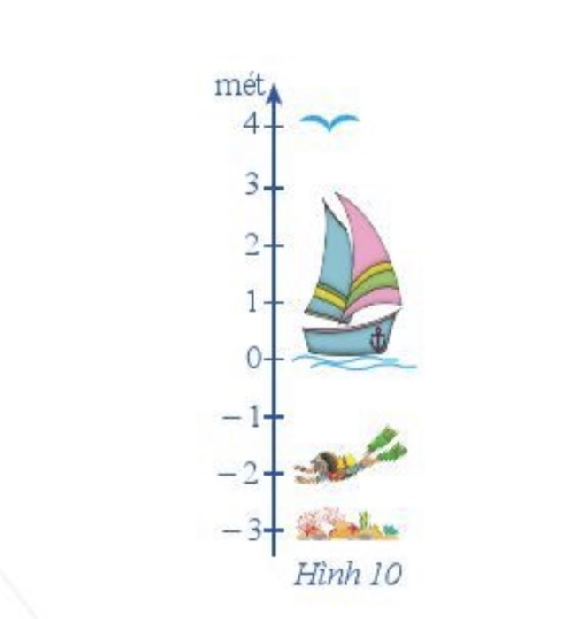
Bài 2 (Sgk/88). Trong Hình 10, hãy tính (theo mét):
PHIẾU HỌC TẬP SỐ 2: Hoàn thành cột bên phải
a) Khoảng cách giữa rặng san hô và người thợ lặn;
b) Khoảng cách giữa người thợ lặn và mặt nước;
c) Khoảng cách giữa mặt nước và con chim;
d) Khoảng cách giữa rặng san hô và con chim;
1 mét
2 mét
4 mét
7 mét

Slide 12
Dạng 2: Thực hiện phép tính
Bài 5 (sgk- 88). Tính:
a, (-15) .4 – 240 : 6 + 36 : ( -2) . 3
b, ( -2⁵) + [(-69) : 3 + 53] . (- 2) - 8

Slide 13
Dạng 3: Tìm x.
Bài 6 (sgk – 88). Tìm số nguyên x, biết
a, 4 . x +15 = - 5
b, ( - 270) : x - 20 = 70

Slide 14
Dạng 4: Bài toán thực tế.
Bài 7(sgk -88). Công ty An Bình có lợi nhuận ở mỗi tháng trong 4 tháng đầu năm là – 70 triệu đồng. Trong 8 tháng tiếp theo lợi nhuận mỗi tháng của công ty là 60 triệu đồng. Sau 12 tháng kinh doanh, lợi nhuận của công ty An Bình là bao nhiêu tiền?
Giải
Lợi nhuận 4 tháng đầu năm: (-70) . 4 = - 280 (triệu đồng).
Lợi nhuận 8 tháng tiếp theo: 60 . 8 = 480 (triệu đồng).
Sau 12 tháng kinh doanh, lợi nhuận của công ty An Bình là:
(-280) + 480 = 200 (triệu đồng)
* Kết luận: Sau 12 tháng kinh doanh, lợi nhuận của công ty An Bình là 200 triệu đồng.

Slide 15

HƯỚNG DẪN TỰ HỌC Ở NHÀ
- Đọc lại toàn bộ nội dung bài đã học.
- Làm bài tập 61,62 Sbt trang 87.

